Slide 1

shield
S
c
S

Slide 2
Quem somos
Na SCShield Consultoria, estamos comprometidos em oferecer soluções de segurança abrangentes. Nossos serviços são projetados para enfrentar uma variedade de desafios de segurança, garantindo a proteção total de seus ativos digitais.
Através de uma abordagem personalizada, abordamos cada cenário específico para fornecer tranquilidade e proteção em todas as etapas do projeto.

Slide 3
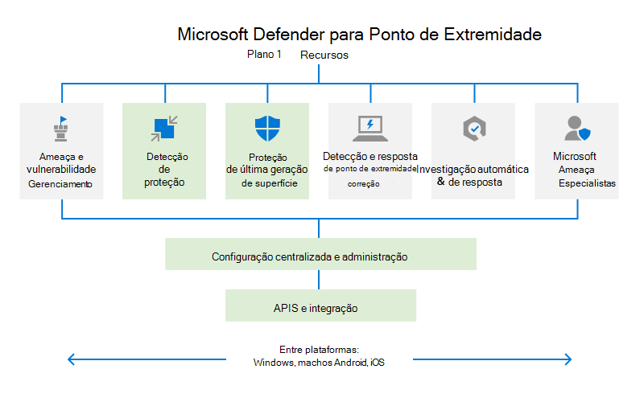
PROBLEMÁTICA 01
SOLUÇÃO - Segurança com Microsoft Defender for Endpoint
Ambiente com 267 estações sem padrão de antivirus instalado e usuários com privilégios administrativos, dificultando segurança e conformidade com ISO 27001
Detecção e resposta a ameaças avançadas
Remover o acesso administrativo dos usuários
Gerenciamento centralizado
Integração com o Microsoft 365
Segurança para diversos sistemas operacionais
Relatórios e análises

Slide 4
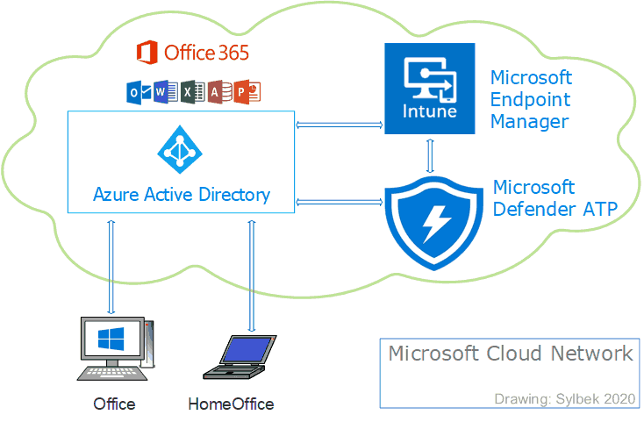
ProblemÁtica 02
SOLUÇÃO - Integrar pessoas, dispositivos e aplicativos com Azure AD, Intune e Endpoint
O TJDF possui 29 iPads não gerenciados que acessam recursos corporativos.
Integração dos dispositivos
Acesso condicional
Controle de acesso
Gerenciamento centralizado
Conformidade e segurança
Autenticação e SSO

Slide 5
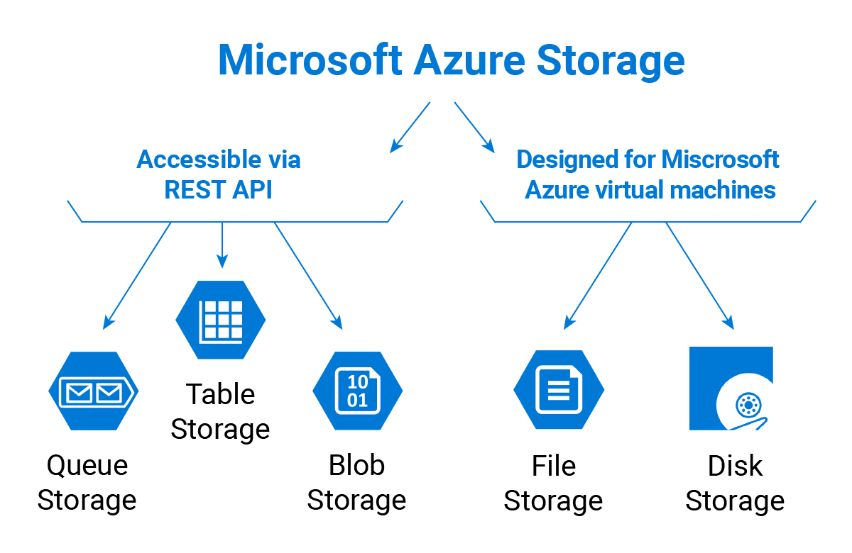
PROBLEMÁTICA 03
SOLUÇÃO - azure storage
Escalabilidade: Capacidade de expandir o armazenamento conforme necessário, sem preocupações com capacidade física.
O TJDF precisa armazenar 47TB de dados processuais com crescimento futuro, mantendo em conformidade:
Não podem sair do Basil
Criptografia de dados mesmo quando em repouso
Processos pós-julgados com mais de 180 devem ser arquivados automaticamente
Conformidade: Atendimento aos requisitos de conformidade, incluindo a restrição de dados fora do Brasil.
Criptografia: Garantia de que os dados em repouso estejam criptografados, protegendo contra acesso não autorizado

Slide 6
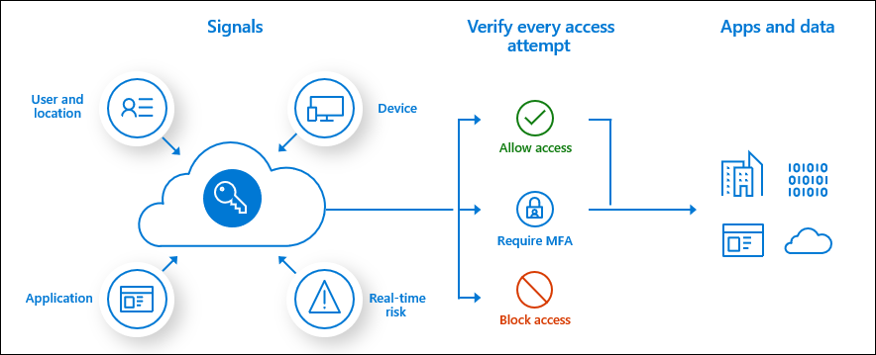
PROBLEMÁTICA 04
SOLUÇÃO - Acesso Condicional com Azure AD Premium
O TJDF precisa restringir o acesso aos Storage Accounts e recursos do Microsoft 365 apenas para equipamentos e conexões oriundas do Brasil
Políticas de acesso condicional baseadas em localização segura.
Garantir que o acesso aos recursos seja permitido apenas a partir de locais confiáveis

Slide 7
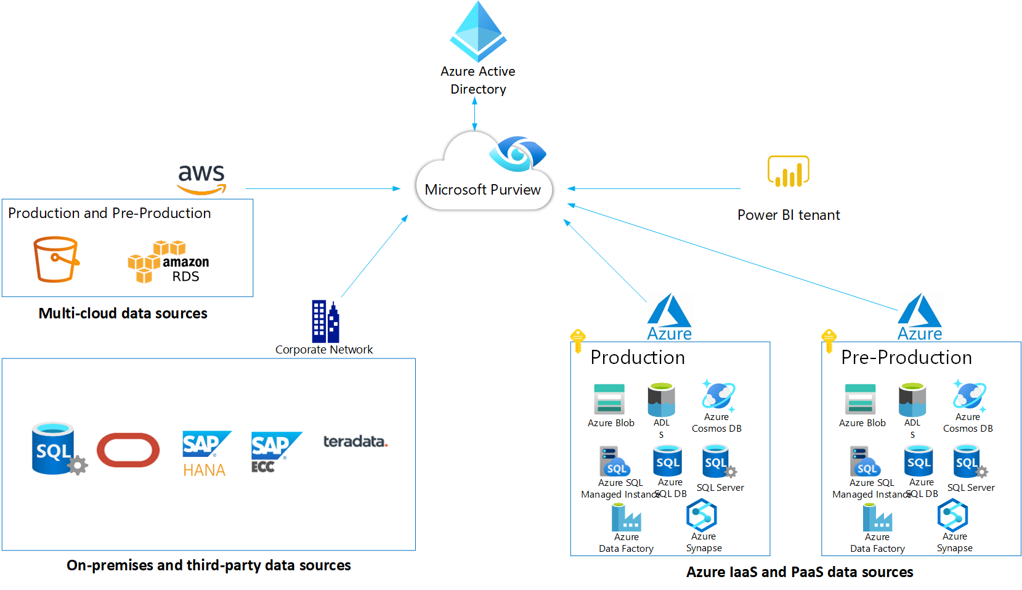
SOLUÇÃO - MICROSOFT PURVIEW E DLP (PREVENÇÃO DE DADOS)
PROBLEMÁTICA 05
O TJDF precisa proteger aplicações críticas e monitorar todo o tráfego de dados entre computadores para evitar vazamento de informações sensíveis e comprometimento do ambiente.
Classificação e rotulação automática de dados confidenciais com base em políticas
Bloqueio/prevenção da exfiltração não autorizada de informações críticas
Suporte para dados em multi-cloud e no local

Slide 8
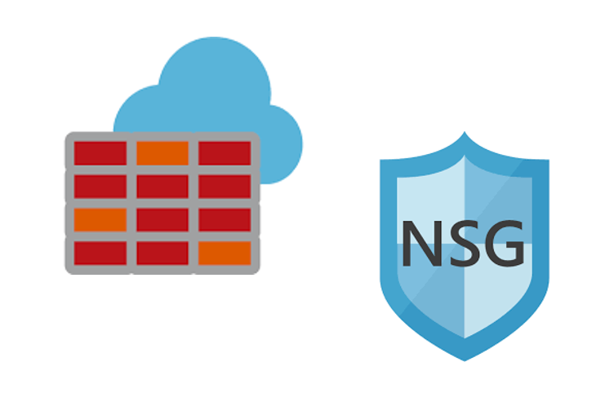
SOLUÇÃO - Filtragem de Tráfego em Múltiplos Níveis com Azure Firewall - NSG - SENTINEL
PROBLEMÁTICA 06
Camadas de segurança - O NSG fornece a camada de perímetro e o Firewall inspeciona o tráfego mais a fundo. Defesa em profundidade.
O TJDF precisa centralizar a coleta de dados de infraestrutura, software e recursos, para com base nesses dados, disparar processos automatizados que tratem casos e anomalias no ambiente.
Monitoramento - O Firewall possui recursos avançados de logging e monitoramento de tráfego.
Escalabilidade - O NSG é mais leve e rápido, ideal para grandes volumes de tráfego. O Firewall é mais robusto.

Slide 9
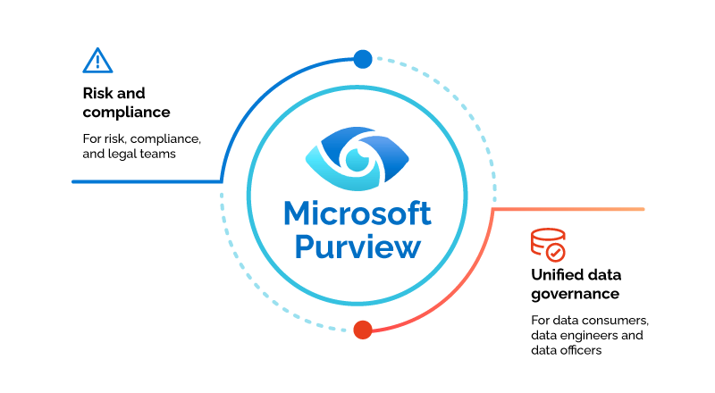
SOLUÇÃO - Excelência em Segurança de Dados com Microsoft Purview
PROBLEMÁTICA 07
O TJDF tomou conhecimento da ferramenta Microsoft Purview mas não tem clareza de como ela pode melhorar a segurança no ambiente deles.
Visibilidade dos ativos de dados em toda a sua organização
Habilitar o acesso aos seus dados, segurança e soluções de risco
Capacitar sua organização para controlar, proteger e gerenciar os dados de maneiras novas e abrangentes

Slide 10


Obrigado

